Slide 1
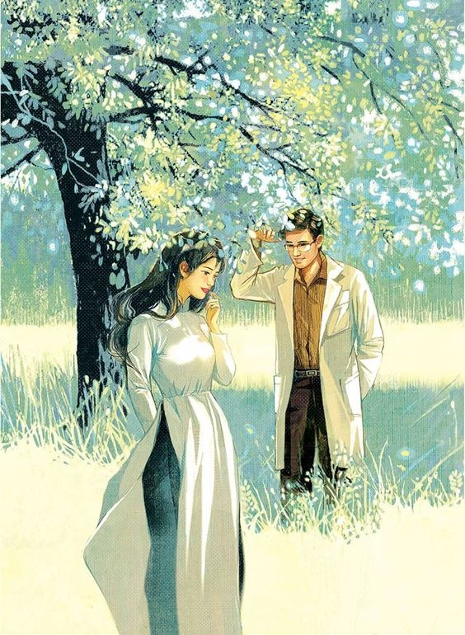
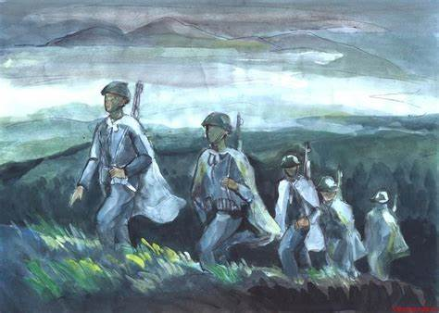

THƠ
NGỮ VĂN
LỚP
10
Bài 6: NÂNG NIU KỈ NIỆM

Slide 2
HS xem video bài hát Mong ước kỉ niệm xưa

Slide 3
Kỉ niệm nào về mái trường khiến bạn xúc động nhất? Hãy chia sẻ với các bạn về điều đó.

Slide 4
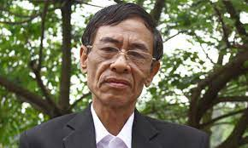

CHIẾC LÁ ĐẦU TIÊN
(Hoàng Nhuận Cầm)

Slide 5

I. TRI THỨC NGỮ VĂN
1. Tình cảm, cảm xúc trong thơ
Là những rung động nội tâm, những cảm nhận của nhà thơ về cuộc sống. Tình cảm, cảm xúc trong thơ đánh thức những rung động tinh tế trong trái tim người đọc.

Slide 6
Thơ chỉ tràn ra khi trong tim sự sống đã ứa đầy” – Tố Hữu

Slide 7
“Câu thơ hay là câu thơ có khả năng đánh thức bao ấn tượng vốn ngủ quên trong kí ức của con người”
(Chu Văn Sơn)

Slide 8
I. TRI THỨC NGỮ VĂN
2. Cảm hứng
Cảm hứng là trạng thái tâm lí dạt dào cảm xúc và sự lôi cuốn, thôi thúc mãnh liệt đối với cảm người khi tiếp xúc với một hiện tượng, sự vật hay thực hiện một công việc, một hành động nào đó.

Slide 9
I. TRI THỨC NGỮ VĂN
3. Cảm hứng chủ đạo trong thơ
Là trạng thái tình cảm mãnh liệt, say đắm xuyên suốt tác phẩm thơ, tác động đến cảm xúc của những người tiếp nhận tác phẩm. Một tác phẩm thơ có thể có nhiều cảm hứng, nhưng chỉ có một cảm hứng chủ đạo vì đó là cảm hứng chính, bao trùm tác phẩm.

Slide 10

* TRONG KHI ĐỌC
1. Bạn hiểu thế nào về hai dòng thơ đầu?

Slide 11
- Đó là cảm xúc của tác giả về quãng thời gian tươi đẹp đã xa với nhân vật “Em”.
- Hai câu thơ như dâng đầy nỗi nhớ da diết và sự tiếc nuối của tác giả về những năm tháng của quá khứ đã trôi theo dòng chảy của thời gian.

Slide 12
* TRONG KHI ĐỌC
2. Khổ thơ này gợi lên trong bạn cảm xúc gì về ngôi trường của mình?

Slide 13
- Khổ thơ gợi cho ta nhớ về kỉ niệm trường cũ, lưu luyến và tiếc nuối về thời học sinh đã qua.
- Đó là những năm tháng học trò đầy hồn nhiên và vui tươi. Vẫn mãi còn đó những hình ảnh của thầy cô, bạn bè, lớp học, sân trường và bóng cây,... Tất cả dù đã xa, song luôn là kí ức đẹp và không bao giờ phai mờ.

Slide 14
* TRONG KHI ĐỌC
3. Bạn hình dung thế nào về cảnh được miêu tả trong đoạn thơ này?

Slide 15
- Đoạn thơ khiến người đọc hình dung ra một lớp học vui nhộn - nơi có "một nàng Bạch Tuyết" dịu dàng như cô giáo và "những chủ lùn rất quấy" là những cô, cậu học trò tinh nghịch. Trên lớp học, ngoài những giờ học nghiêm túc thì không thể thiếu những lúc pha trò của học sinh, làm cho không khí lớp học luôn vui tươi với những tiếng cười sảng khoái, đầy trong sáng. Qua đoạn thơ của tác giả, câu: "Nhất quỷ, nhì ma, thứ ba học trò" càng trở nên đúng nghĩa.

Slide 16
* TRONG KHI ĐỌC
4. Bạn cảm nhận như thế nào về tình cảm của chủ thể trữ tình được thể hiện quan đoạn thơ này?

Slide 17
Đọc những câu thơ này, ta như chạm được vào tình cảm và nỗi niềm của tác giả. Đó là sự xúc động, xôn xao khi nhớ về "những chuyện năm nao, những chuyện năm nào" - một thời học trò đã xa của tác giả. Bên cạnh đó, tình cảm của tác giả dành cho người thầy của mình cũng thật đáng trân quý và ngưỡng mộ. Thời gian trôi qua, tác giả không muốn thấy thầy già đi, tóc bạc thêm nữa. Bốn câu thơ ngắn gọn những cũng đủ lột tả hết được tình cảm và tâm tư của tác giả dành cho người thầy và ngôi trường cũ của mình.

Slide 18
I. TÌM HIỂU CHUNG
1. Tác giả
a. Cuộc đời – sự nghiệp
- Hoàng Nhuận Cầm sinh 1952 mất 2021 quê quán Hà Nội.
- Ông được mệnh danh là nhà thơ của học sinh, sinh viên bởi có nhiều tác phẩm viết về kỉ niệm của tuổi trẻ, tình yêu với giọng điệu trẻ trung, sôi nổi.
- Ngoài việc làm thơ, ông còn viết kịch bản phim, tham gia đóng phim

Slide 19
I. TÌM HIỂU CHUNG
1. Tác giả
b. Tác phẩm
- Hoàng Nhuận Cầm có 1 số tập thơ nổi tiếng như: Xúc xắc mùa thu (1992), Hò hẹn mãi cuối cùng em cũng đến (2007).
- Trong đó, tác phẩm Chiếc lá đầu tiên được in trong tập Xúc xắc mùa thu NXB hội Nhà văn xuất bản năm 1992.

Slide 20

I. TÌM HIỂU CHUNG
2. Bài thơ
- Thể thơ: tự do
- Phương thức biểu đạt: Biểu cảm

Slide 21
I. TÌM HIỂU CHUNG
2. Bài thơ
- Bố cục:
+ 2 khổ thơ đầu: nỗi nhớ về nhân vật em.
+ 4 khổ thơ tiếp theo: nỗi nhớ về ngôi trường cũ.
+ 2 khổ thơ còn lại: Cảm xúc của nhân vật trữ tình.

Slide 22

II. NỘI DUNG BÀI THƠ
1. Giá trị thẩm mĩ của một số yếu tố trong thơ như từ ngữ, hình ảnh, vần, nhịp, đối, chủ thể trữ tình

Slide 23
II. NỘI DUNG BÀI THƠ
a. Câu 1: Chủ thể trữ tình của bài thơ
- Xuất hiện qua các đại từ nhân xưng như: Anh, tôi, ta.
- Tác dụng: Giúp tác giả linh hoạt trong việc bộc lộ cảm xúc của chính mình và nói thay tâm trạng của người khác, nhờ vậy bài thơ dễ dàng chạm đến cảm xúc của nhiều người và tìm được tiếng nói đồng cảm.

Slide 24
II. NỘI DUNG BÀI THƠ
a. Câu 1: Chủ thể trữ tình của bài thơ
Từ “một người” trong câu 8:
Có thể hiểu được chỉ chung cho tất cả ai đang có những rung động đầu đời, nhưng cũng có thể là chính anh, tôi, ta, hay nói khác đi là chủ thể trữ tình. “Người” ấy đang khám phá, dự̣ đoán cảm xúc tình yêu mới chớm nở của chính mình, của người khác, điều đó được thể hiện qua từ “có lẽ”.

Slide 25
II. NỘI DUNG BÀI THƠ
b. Câu 2. Biện pháp tu từ
- Điệp từ: nhớ - khổ 4, cứ - khổ 6
- Điệp ngữ: nỗi nhớ - khổ 4
- Điệp cấu trúc: muốn nói bao nhiêu, muốn khóc bao nhiêu khổ 3; những chuyện năm nao, những chuyện năm nào khổ 6.

Slide 26
II. NỘI DUNG BÀI THƠ
b. Câu 2. Biện pháp tu từ
=> Tác dụng:
Diễn tả ấn tượng sâu đậm về những kỉ niệm tuổi học trò, sự tuôn trào của nỗi xúc động, lúc lắng đọng, lúc chơi vơi, nỗi nhớ, niềm bâng khuâng, đồng thời tạo nhạc điệu da diết, xao xuyến cho bài thơ.

Slide 27
II. NỘI DUNG BÀI THƠ
c. Câu 3. Tác dụng của việc sử dụng đối thoại khổ 5
Giúp làm tăng thêm sự tương tác vui vẻ pha chút tinh nghịch của các cô, cậu học trò. Qua đó, người đọc có thể tưởng tượng ra một lớp học với không khí vui nhộn, tràn ngập tiếng cười của tuổi học trò.

Slide 28

II. NỘI DUNG BÀI THƠ
d. Câu 5: Ý nghĩa nhan đề "chiếc lá đầu tiên"
Em đã yêu anh, anh đã xa rồi
Cây bàng hẹn hò chìa tay vẫy mãi
Anh nhớ quá! Mà chỉ lo ngoảnh lại
Không thấy trên sân trường – chiếc lá buổi đầu tiên.

Slide 29
d. Câu 5: Hình ảnh "chiếc lá buổi đầu tiên" ở cuối bài
Là một hình ảnh mang tính tượng trưng: tình yêu đầu tiên chớm nở, cuộc hẹn hò đầu tiên, kỉ niệm đầu tiên, buổi học, năm học đầu tiên. Những gì có tính chất “đầu tiên” thường ban sơ, ngây ngô, trong trẻo, do đó chúng rất đẹp và để lại ấn tượng sâu đậm trong kí ức con người. Vì vậy, cho dù được hiểu với nghĩa nào thì hình ảnh “đầu tiên” ấy đều gợi lên sự̣ trong sáng, thơ ngây và những cảm xúc khó quên.

Slide 30
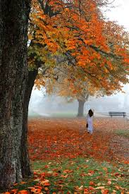
II. NỘI DUNG BÀI THƠ
2. Tình cảm, cảm xúc, cảm hứng chủ đạo của bài thơ
– Những từ ngữ thể hiện trực tiếp cảm xúc của tác giả:
xa rồi, say mê, yêu dấu, bâng khuâng, nhớ, các bạn ơi, ôi, xúc động, xôn xao, biết mấy, ta ơi…

Slide 31
II. NỘI DUNG BÀI THƠ
2. Tình cảm, cảm xúc, cảm hứng chủ đạo của bài thơ
– Những âm thanh, hình ảnh đặc biệt được dùng để thể hiện gián tiếp tình cảm của tác giả:
Tiếng ve, tiếng cười, lớp học, cây bàng, hoa phượng, trò nghịch ngợm của tuổi học sinh, mái tóc bạc của thầy, màu tím của hoa súng, màu đỏ của hoa phượng, màu vàng của hoa mướp,...

Slide 32
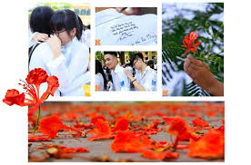
II. NỘI DUNG BÀI THƠ
2. Tình cảm, cảm xúc, cảm hứng chủ đạo của bài thơ
– Cảm hứng chủ đạo:
Ngợi ca lẫn tiếc nuối những kỉ niệm tuyệt đẹp của tuổi hoa niên, của tình yêu đầu đời.

Slide 33

III. TỔNG KẾT
1. Nghệ thuật
- Sử dụng các biện pháp tu từ điệp ngữ, nhân hóa, từ láy... làm tăng sức gợi hình, gợi cảm cho bài thơ.
- Từ ngữ giàu cảm xúc.
- Hình ảnh chân thật, giản dị gần gũi.

Slide 34
III. TỔNG KẾT
2. Nội dung
- Bài thơ là kí ức của tác giả về những kỉ niệm tuổi học trò với hình ảnh trường cũ, lớp học, bạn bè, thầy cô và cả tình yêu đầu đời trong sáng ngây ngô của mình.
- Bài thơ thể hiện tình cảm trong sáng, là nỗi bâng khuâng, là gắn bó thiết tha vừa ấm áp ngọt ngào, vừa chân thật hồn nhiên.

Slide 35
IV. LUYỆN TẬP
Bài thơ gợi lên trong bạn những kỉ niệm hoặc suy nghĩ gì về tuổi học trò?

Slide 36
V. VẬN DỤNG
Hãy sử dụng một trong những cách sau đây: ngâm thơ, đọc diễn cảm, hoạt cảnh sân khấu hóa, vẽ tranh, phổ nhạc,... để thể hiện cách cảm nhận của mình về bài thơ.

